Slide 1

Дидактическое пособие «Наша улица»
муниципальное дошкольное образовательное учреждение
«Детский сад №123 «Гармония» комбинированного вида г. Орска»
Подготовил учитель-логопед:
Петрунина Яна Александровна

Slide 2
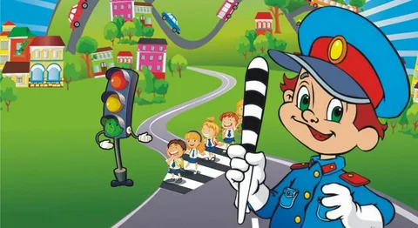
Цель: Формировать элементарные представления детей о понятиях: улица, дорога, тротуар, деревья, дома; элементарные представления о правилах поведения на дороге.

Slide 3
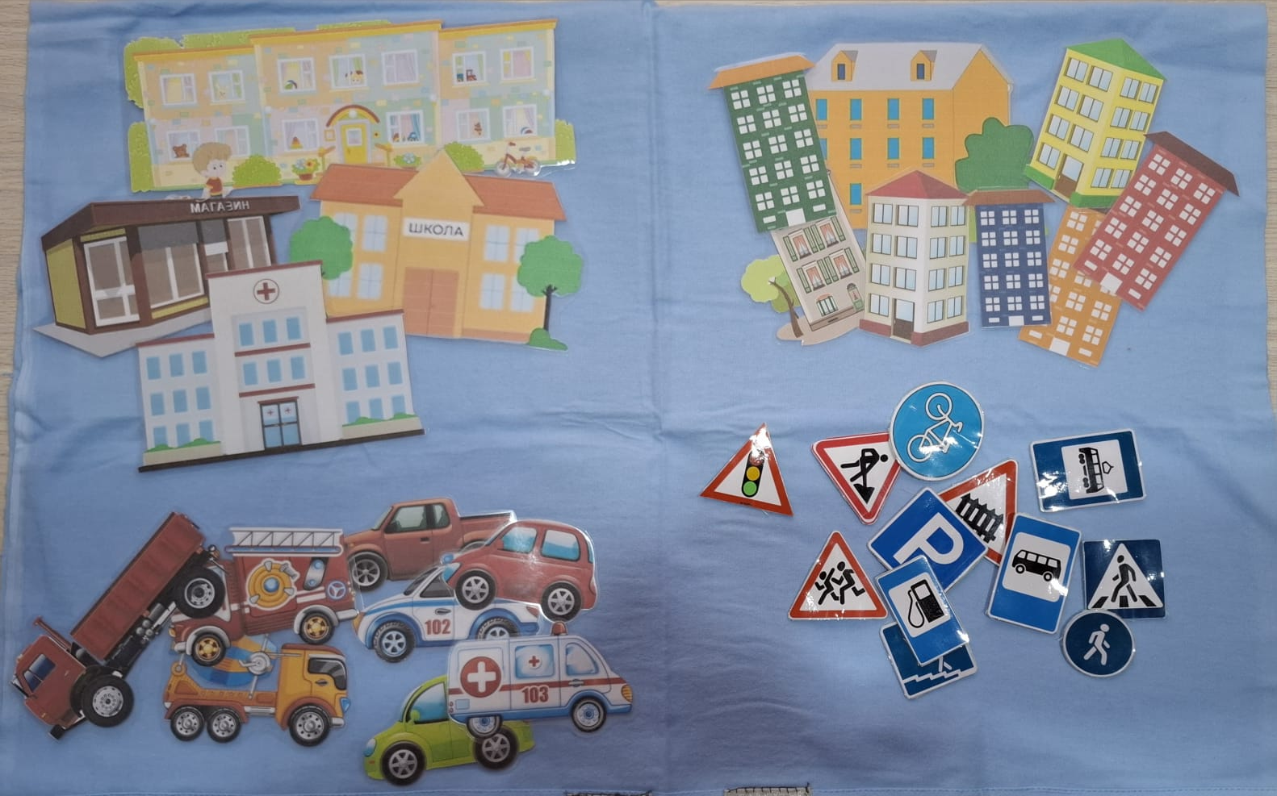
Оборудование:
«Живое панно – «Наша улица» – улица, дома, дорожные знаки, автомобили, спецмашины.

Slide 4
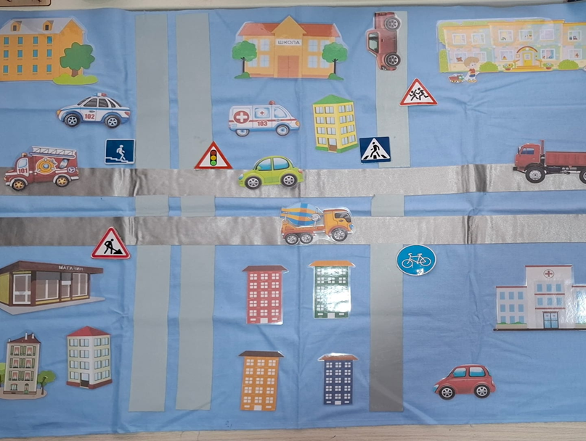
Ход игры: Воспитатель предлагает сначала обустроить город, чтобы дети разложили на панно дома, автомобили, дорожные знаки. - Создать проблемную ситуацию, а ребенок должен «решить» ее. Например: поменяв знак, переставив автомобиль и т.д. - Добавить в игру сказочных героев, людей. И составить рассказ по «Живому панно – «Наша улица».

Slide 5
Хорошей игры и продуктивной работы. Спасибо за внимание!

